Slide 1
Elon Musk

Slide 2
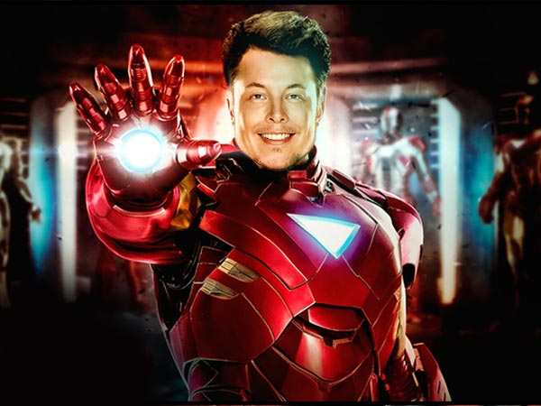
Elon Musk Iron Man
Notes:
Iron Mannek hívják, de miért. Először is, van egy 20 seces cameo-ja Iron Man 2-ben. Másodszor, ha csak a céljai felét eléri, máris több dolgot tett a világért mint bármely másik politikus. Mérnök, feltaláló, apa, cégvezető, igazi látnok.

Slide 3
Elon Musk Bio – early ages
Born in 1971, South Africa
At age 12 he wrote his own video game
South Africa -> Canada
Notes:
1971ben született, Dél Afrikában. 12 évesen írta meg saját számítógépes programját, ami egy játék volt (Blaster, olyan mint az akkor Atari space shooter játékok, mint Atari), amit el is adott egy cégnek, a PC Magazine-nak. Ennek amúgy el is készítették a webes verzióját, ki is lehet próbálni ☺
Ezután még 20 éves kora előtt migrált Kanadába, hogy elkerülje a sorkatonaságot, amire minden fehér bőrű férfit köteleztek abban az időben.

Slide 4
Elon Musk Bio – twenties
Queen's University in Kingston
Planned career in business -> bank sector
1995 – Internet Booooooom
Notes:
Anyai ági kapcsolatai révén felvették egyetemre, egy nyarat el is töltött egy banknál mint gyakornok. Hamar rájött, hogy ez nem neki való, átjelentkezett egy amerikai egyetemre, ahol közgazdász és fizikus diplomát szerzett, BA. Ezután úgy döntött hogy ledoktorál energy phisicsből, de közbeszólt az Internet Boom, úgyhogy 2 nap után ott is hagyta és megalapította a Zip2 Corp-ot. Ez egy online city guide volt , amivel az újságkiadókat célozták meg, egész sikeresen, mert két naggyal is sikerült szerződést kötni (New York Times, Chicago Tribune). Ekkora még csak 24 volt

Slide 5
Elon Musk Bio – twenties
"Failure is an option here. If things are not
failing, you are not innovating enough."
Notes:
Mennyire igaz ez a szöveg ránk is ☺ Ami fontos még ebből az időszakból, hogy abban az irodában dolgozott, ahol aludt is. Tusolni egy helyi YMCA-be járt, ami egy motel. Maga a Zip2 üzlet nem úgy ment, ahogy kellett volna, nem jöttek a szerződések, ezért külső befektetőket kellett keresni. Talált is, 3.6 millió dollárt kapott a cég, de cserébe le kellett mondani a vezetőségről. Jó döntésnek bizonyult, 99-ben 307 millió dollárért elkelt a cég. Elon 22 milliót kapott ebből. Még abban az évben 10 millióból megalapította az x.com-ot, ami egy online bank volt. A legnagyobb céljuk az volt, hogy kiderítsék, hogyan lehet biztonságosan pénzt utalni csak az email cím megadásával. A Zip2 sikereire alapozva, az x.com-mal is megtalálták a befektetők, kaptak 25 milliót. 99 végén élesítették az x.com-ot. Elég merész volt a „termékük”, minden új ügyfélnek account nyitás után adtak 20 dollárt és ha ők hoztak új embert, további 10 dollárt adtak cash card formájában, amit bármelyik ATM-nél fel tudtak használni. Ezzel egy több százezres bázist fel tudtak építeni rövid idő alatt, amivel majdnem utolérték a legnagyobb konkurenciát (Etrade telebank). Sajnos az emberek elég szkeptikusok voltak a biztonsággal kapcsolatban, érthető módon; hamar kiderült, hogy elég könnyen fel tudják törni a rendszert.

